Slide 1




Slide 2

Dinâmica de página
Web com Servlets

Slide 3
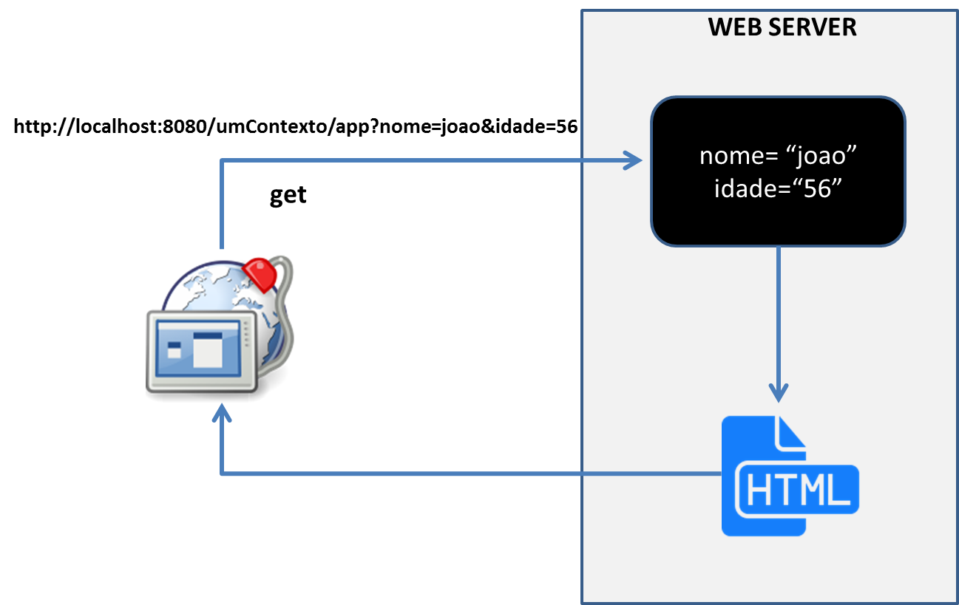

Envio de parâmetros (método GET)

Slide 4
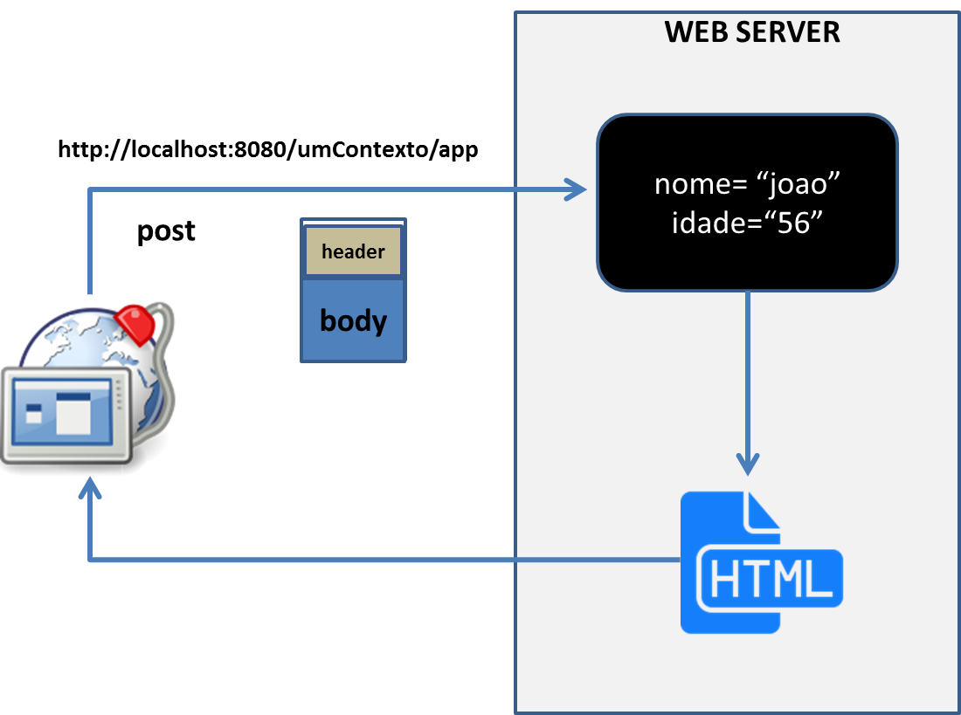
Envio de parâmetros (método POST)

Slide 5
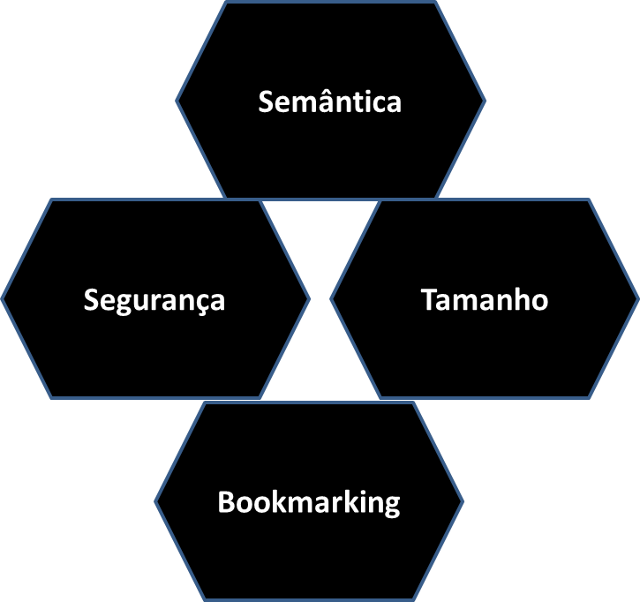
GET x POST

Slide 6
1
Notes:
Atividade 1 do Mãos à Obra 3

Slide 7
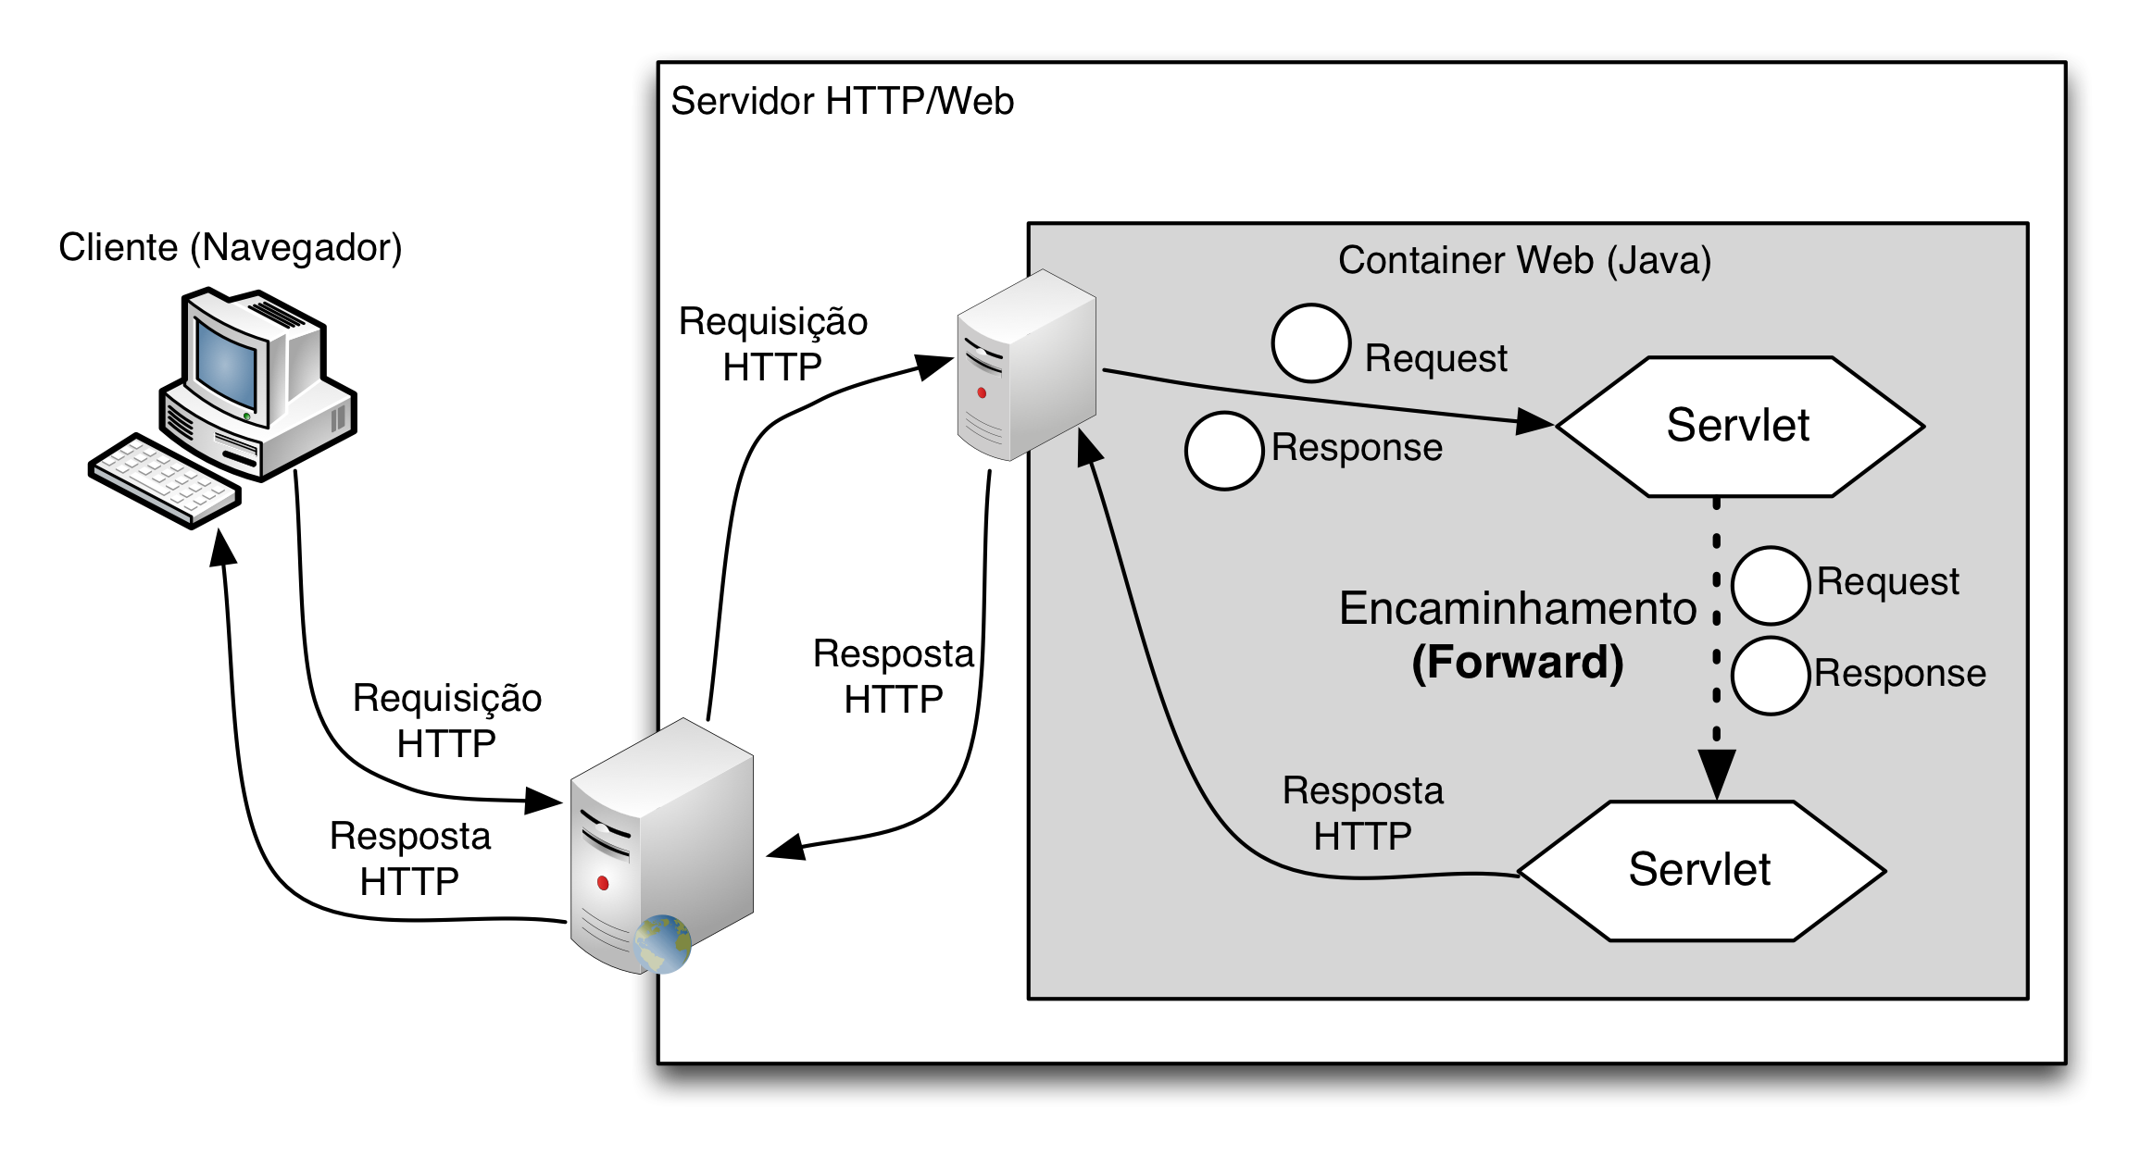
FORWARD

Slide 8
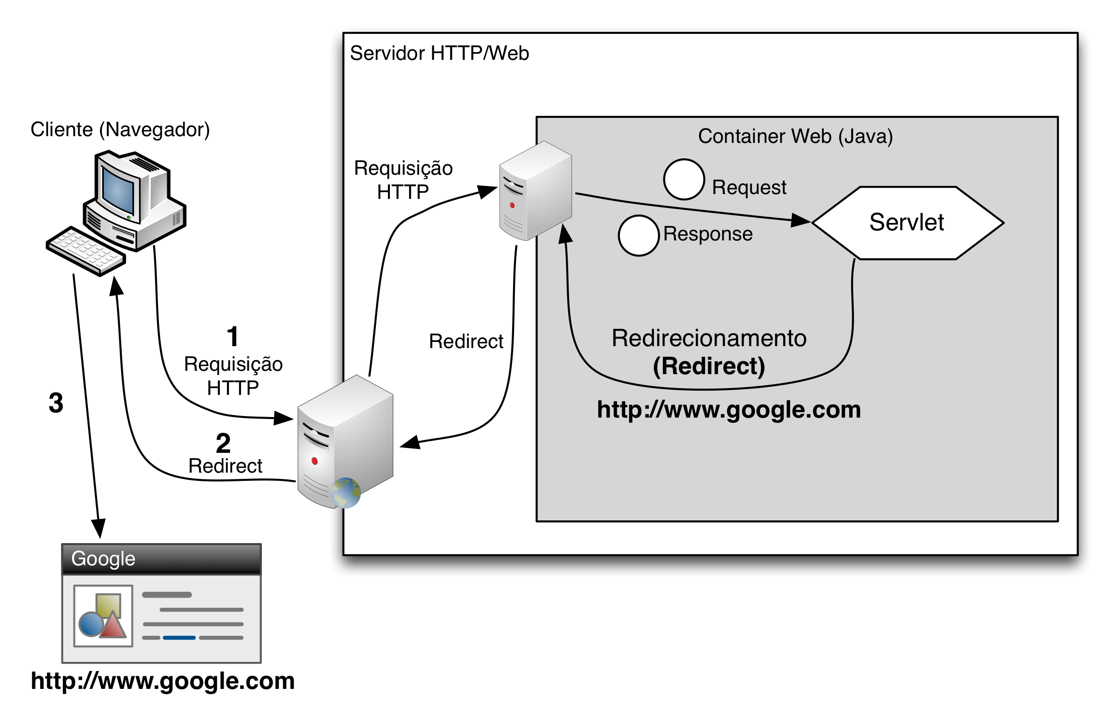
REDIRECT

Slide 9
2
Notes:
Atividades 2 a 5 do Mãos à Obra 3

Slide 10
Dinâmica de página
Web com Servlets

